Slide 1
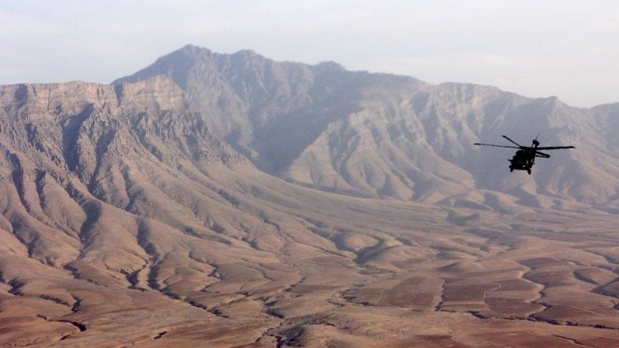
«Есть имена,
и есть такие даты…»
(ко Дню чествования
участников боевых действий, исполнявших служебный долг
за пределами Отечества)

Slide 2
Генерал-полковник
Юрий Васильевич
Шаталин
(26.12.1934 -14.11.200)

Slide 3
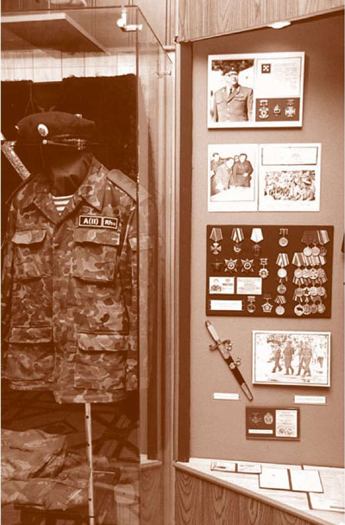
Награжден орденами Красного Знамени, Красной Звезды,
«За службу Родине в Вооруженных Силах СССР» II и III ст., Мужества,
«Знак почета»;
медалями Советского Союза и РФ;
пятью иностранными наградами (Афганистана, Кубы, Монголии).
(экспозиция в ЦМВВ)

Slide 4
Инициатор создания
бригады особого назначения,
«крестный отец»
краповых беретов,
«генерал горячих точек»

Slide 5
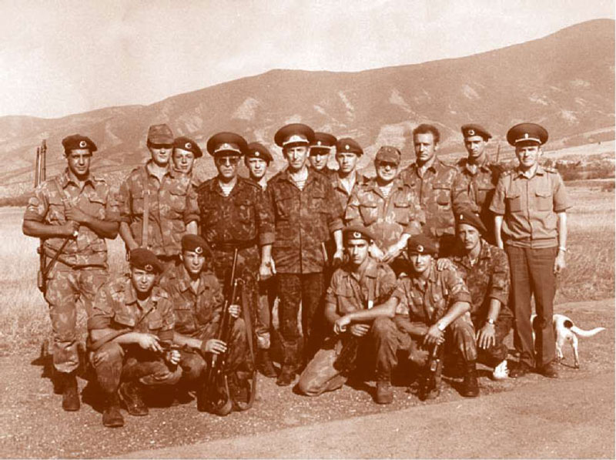

Slide 6
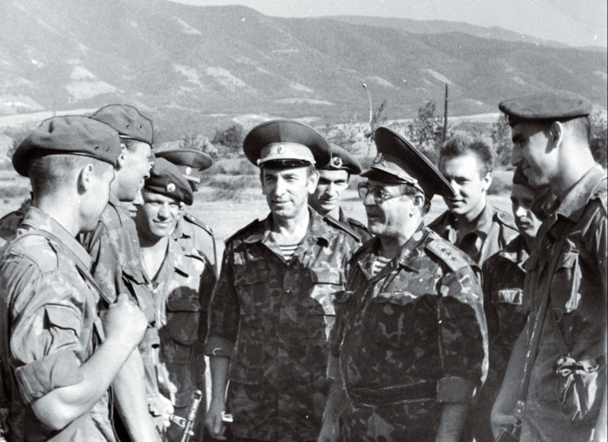
«Оружие генерала – его голова.
А подчиненные в обиду командира не дадут»

Slide 7
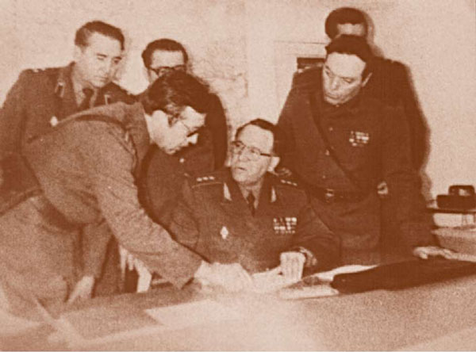
«Мудрый мужик,
правильный генерал»
«Генерал Шаталин был скромным до застенчивости,
но храбрым до безумия»

Slide 8
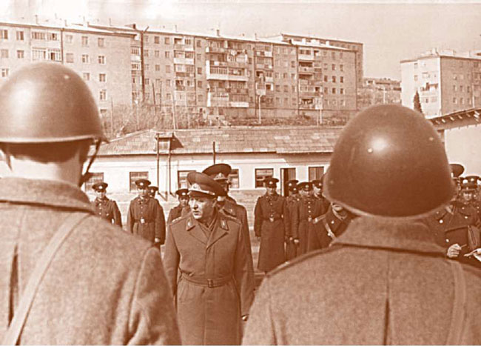

Slide 9
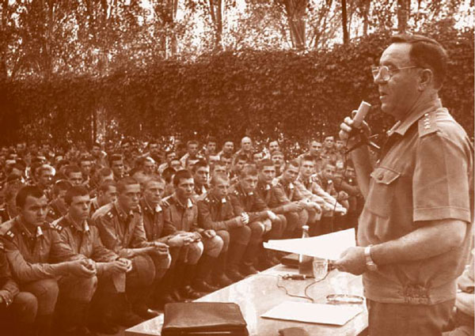
«Мы защитники людей…
Мы действуем во фронтовых условиях.
И действуем не напрасно: нами спасены тысячи жизней…»

Slide 10
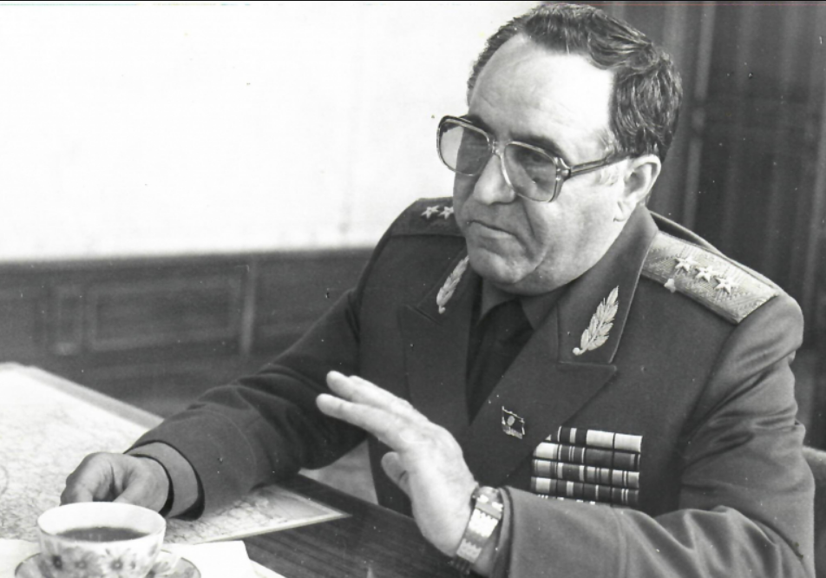
«… Мы не сила для устрашения и не дубинка,
которой можно размахивать направо и налево.
Наша задача – обеспечить порядок.
А в сложных ситуациях нужен диалог.
Только тогда не будет инцидентов,
в которых гибнут и мирные жители, и наши ребята»

Slide 11
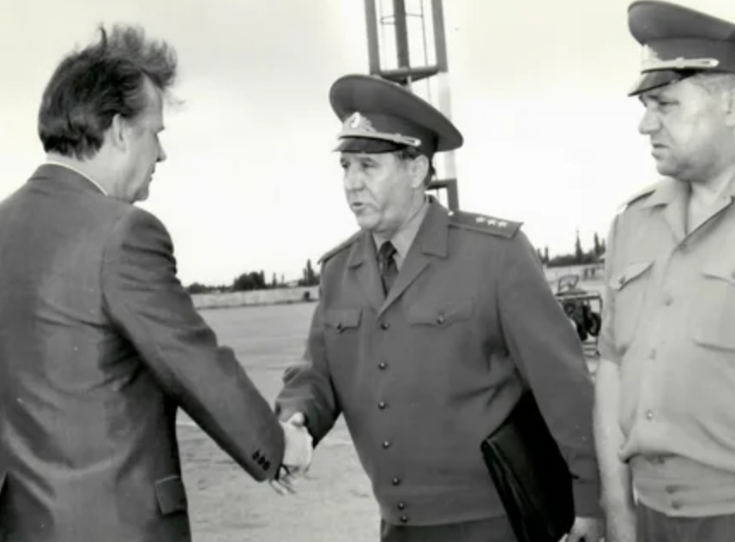

Slide 12
